Slide 1
生物と地球環境

Slide 2
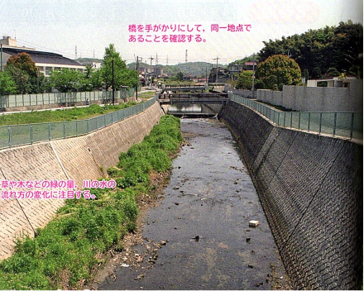
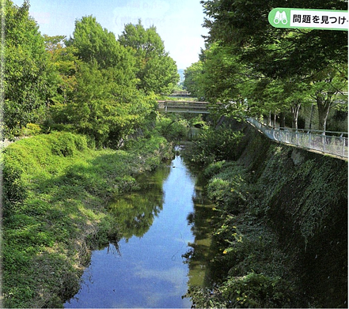

Slide 3
護岸工事をした川 川底をほり両岸に土を盛った川

Slide 4
川のようすについて気づいたこと
【左の川】
緑が少ない
川底がコンクリート
川がまっすぐになっている
【右の川】
緑が多い。 植物が多い。
水が深い
縁が両岸に広がり、川が曲がっている
コンクリートのかべが見えない
自然に近い

Slide 5
生物と地球環境との関わり
生物 → 川の水
両岸の植物
植物が出す酸素
水
ほかの生物
空気

Slide 6
問題
地球上の水は、すがたを変えながら、 生物とどのようにかかわっているのだろうか。

